Slide 1

Tajemství Křtin
Monča Maruška Terka
Emili Klárka
ZŠ Lipovec

Slide 2
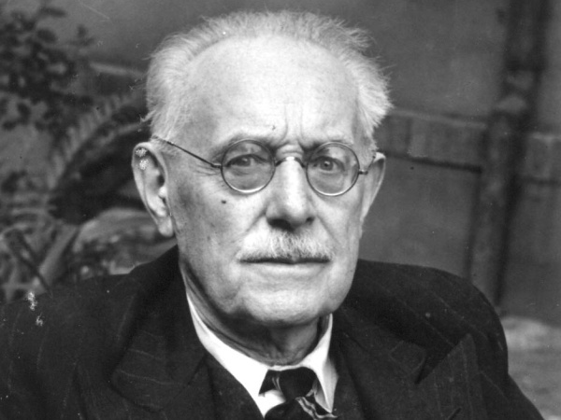
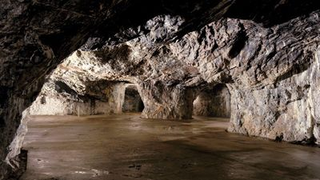
Výpustek
Mezi Křtinami a Adamovem
Osídlena před 15 000 lety
V 19. století Hugo František Salm
Další významný objevitel Karel Absolon

Slide 3
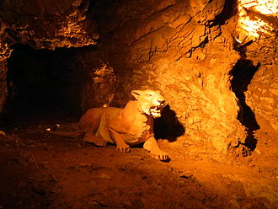
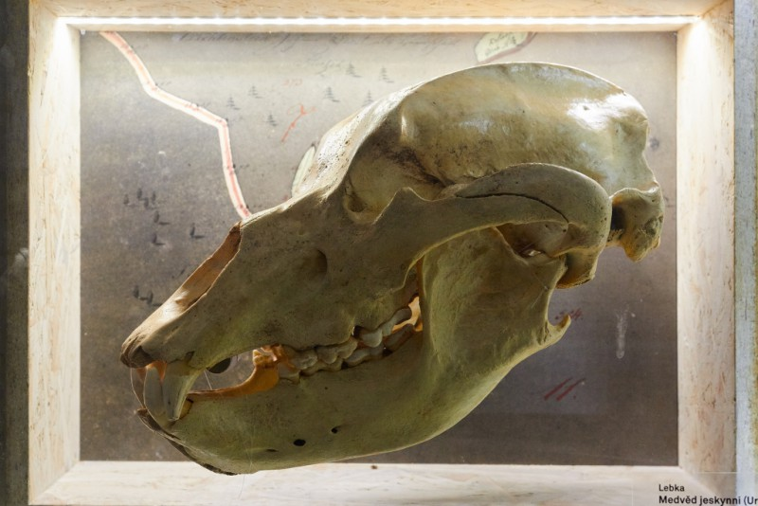

Nálezy
Jeskynní medvěd
Jeskynní lev
Zuby a drápy lva a medvěda

Slide 4
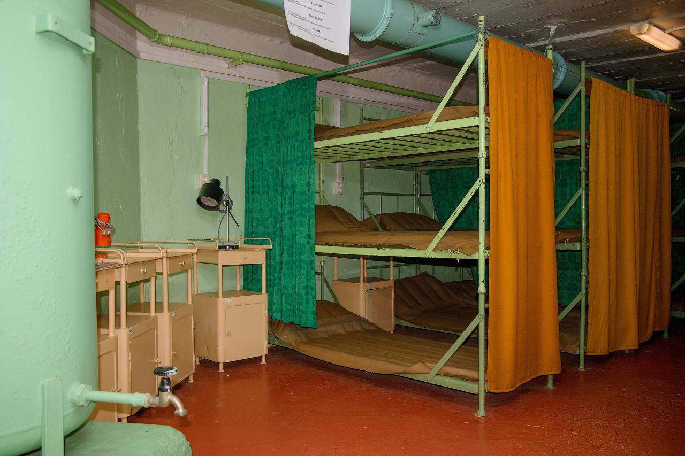
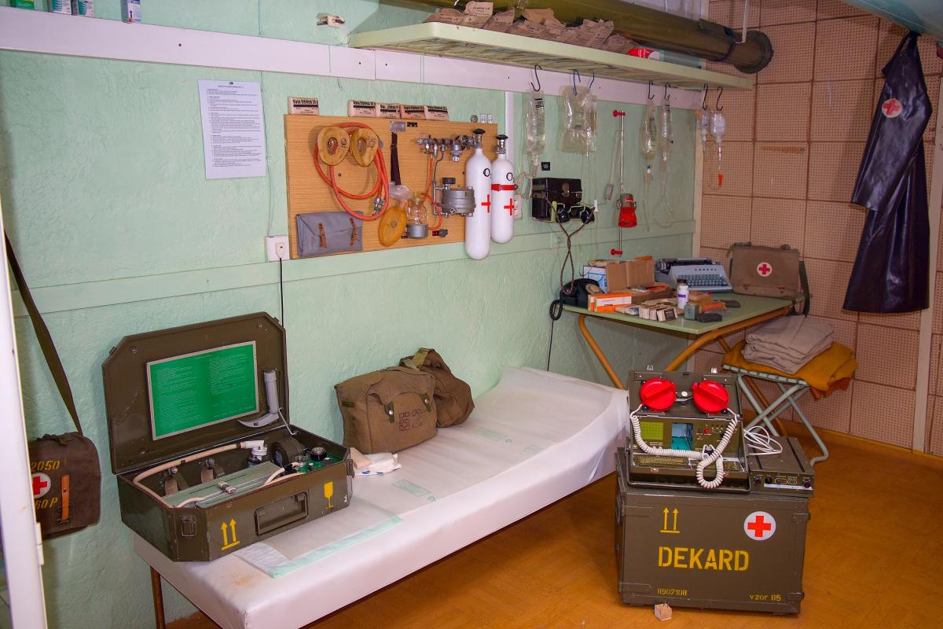
Kryt
V 19. století vojenský objekt
1. armáda skladovala munici
250 vojáků v něm vydrží 7 dní
Vědělo o něm jen 35 lidí z ČR

Slide 5
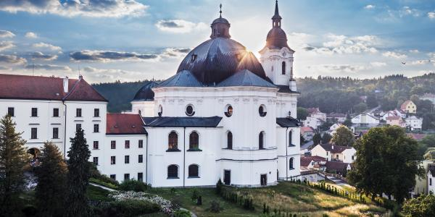
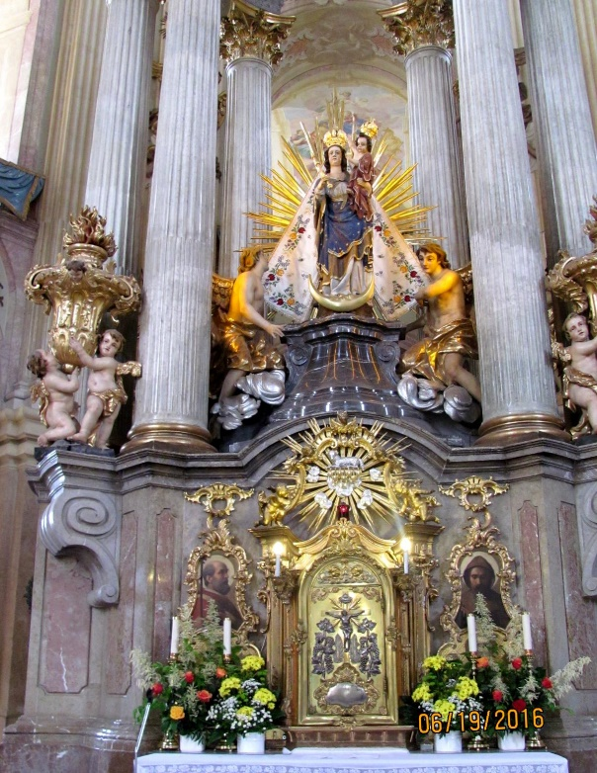
Barokní kostel
Památka UNESCO
Kostel Panny Marie
42 děkovných obrazů
Dříve byl 1 německý a 1 český
Zvonkohra zvoní ve středu, sobotu a neděli

Slide 6
Výzdoba kostela
J. B. Santini - Aichel úkol vystavět nové poutní místo
Architektem - František Benedikt Klíčník
Stavitel - František Antonín Ritz
Sochaři - Antonín a Ondřej Schweigl
Byl zdoben např. Janem Jiřím Etgensem

Slide 7
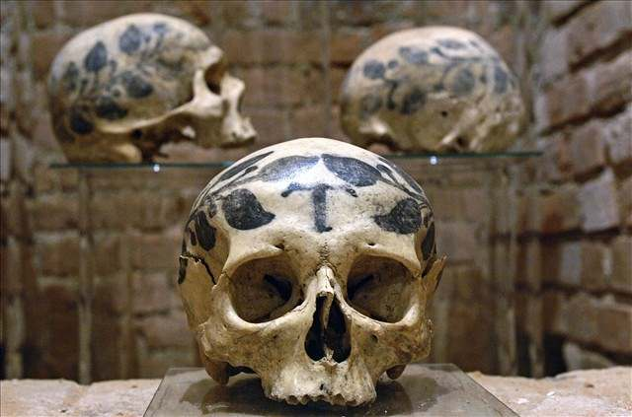
Kostnice
Je zde 976 kostí
12 pomalovaných lebek s písmenem T
Byla veřejně otevřena roku 2005

Slide 8
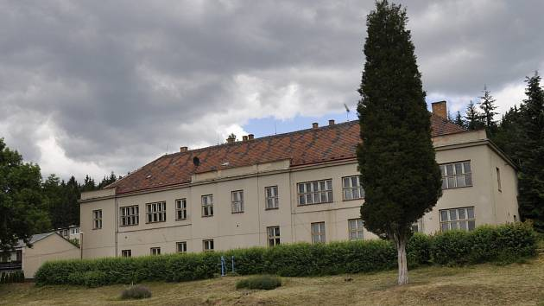
Stará škola
Dříve to byl ovčín
V roce 1882 si Vincent z Bubna –Litic si nechal postavit zámek
Do roku 1918 vládla Adelína Offermannova
Po roce 1920 se zámek stal majetkem obce, která sem umístila školu

Slide 9
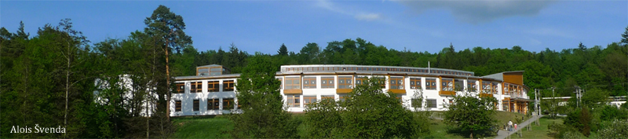
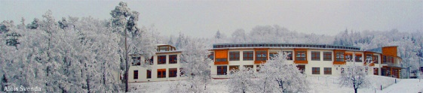
Nová škola
Byla postavena roku 2001
Ředitel - RNDr. Petr Lukáš
Zástupkyně – RNDr. Jarmila Ištoková
Je to Ekoškola

Slide 10

HELLO KITTKY
Děkujeme za pozornost.

